Slide 1




基于TCP的网络图像获取与传输的应用程序
汇报人：徐卉垚
日期：2023.12.26

Slide 2


行业PPT模板http://www.1ppt.com/hangye/
目录
Concents
1、 题目解析
2、 功能演示
3、 功能实现
4、 拓展创新

Slide 3
PART ONE
01
题目解析

Slide 4

基于TCP的网络图像
获取与传输的应用程序
(1) 本地端程序够通过摄像头获取本地图像；
(2) 本地端程序能将所获取的图像保存为指定格式(不少于2种，如：png/jpg等)；
(3) 程序具备通信能力，本地端程序与远端用户用户可按照一定通信协议完成通信功能，实现图像数据的有效传输；
(4) 程序可依据远端用户指令，执行相应功能：如打开摄像头预览、开始获取图像、配置保存图片格式等；
(5) 远端用户可连接至少2个不同本地端程序，可单独控制其中一个，也可同时控制2个本地端程序。

Slide 5
PART TWO
02
功能演示

Slide 6
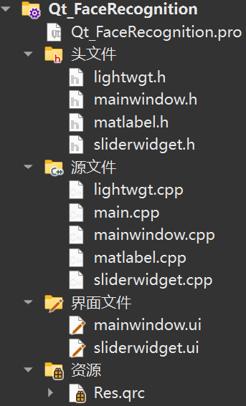
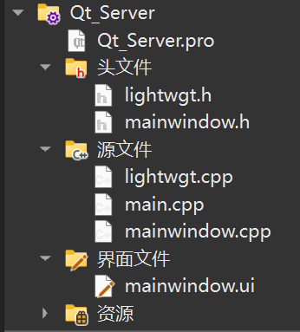
客户端项目文件结构
绘制信号连接灯
将Mat图片转换并在Qlabel上显示
HSV阈值调节
服务端项目文件结构

Slide 7
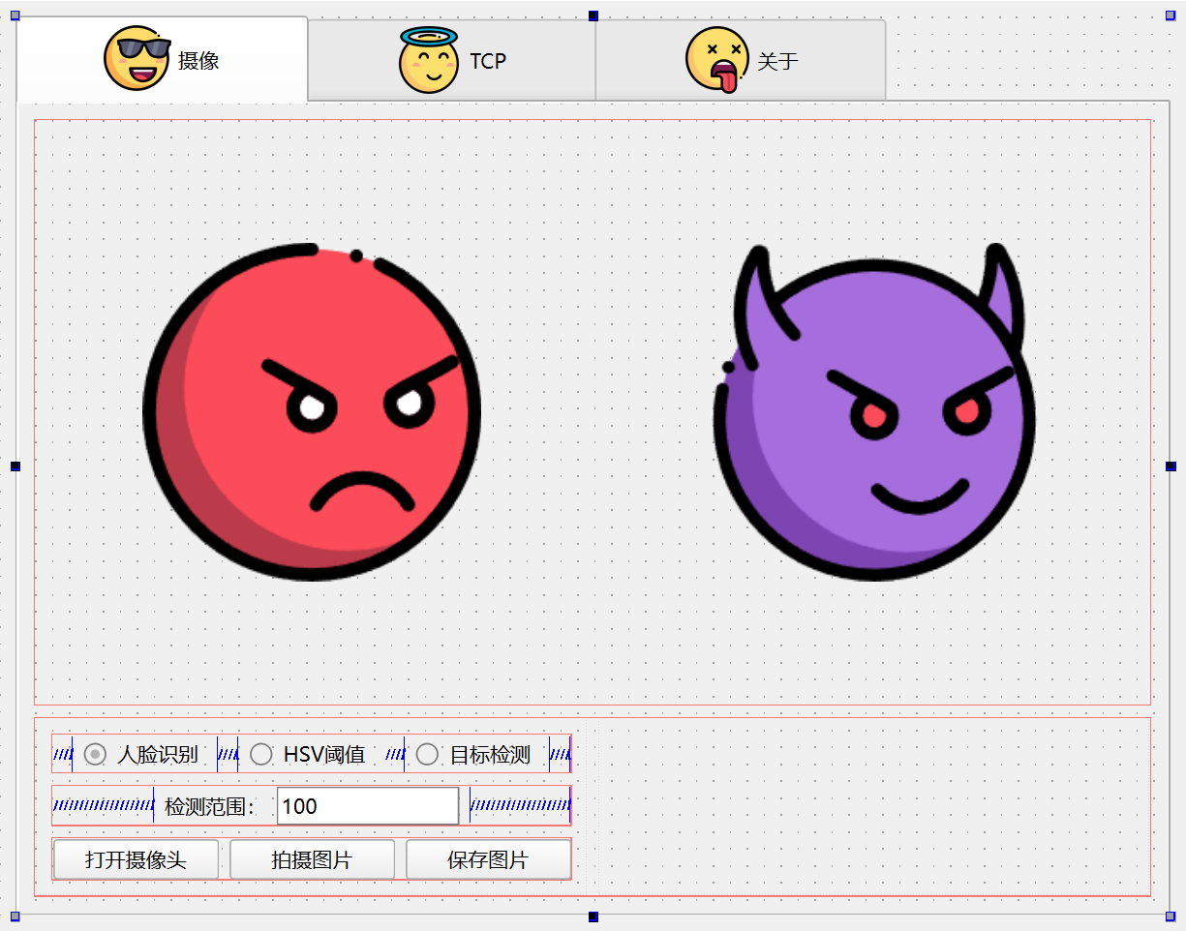
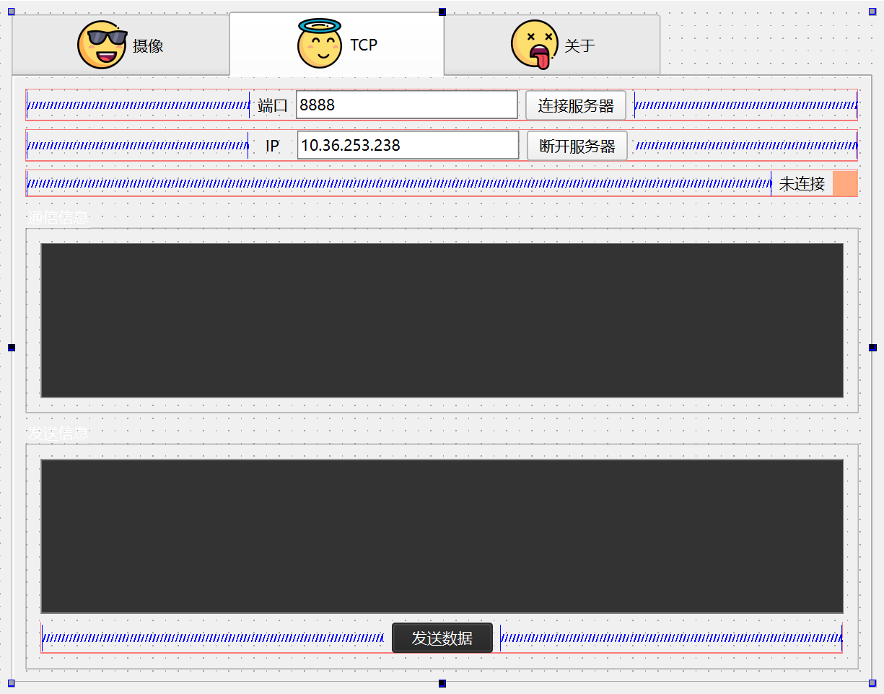
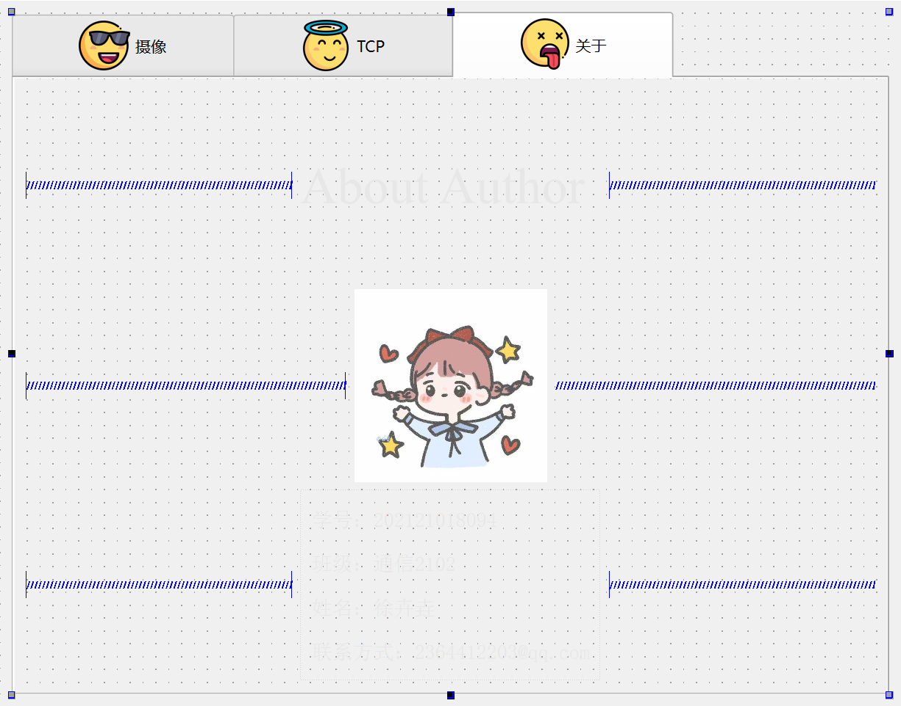
客户端 UI设计界面

Slide 8
客户端 UI设计界面

Slide 9
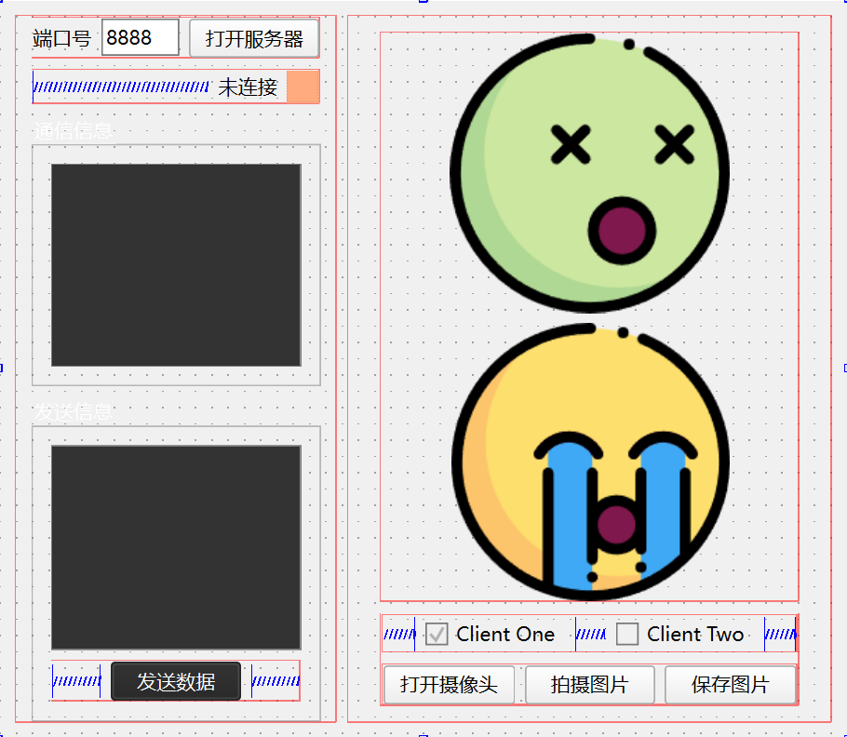
服务端 UI设计界面

Slide 10
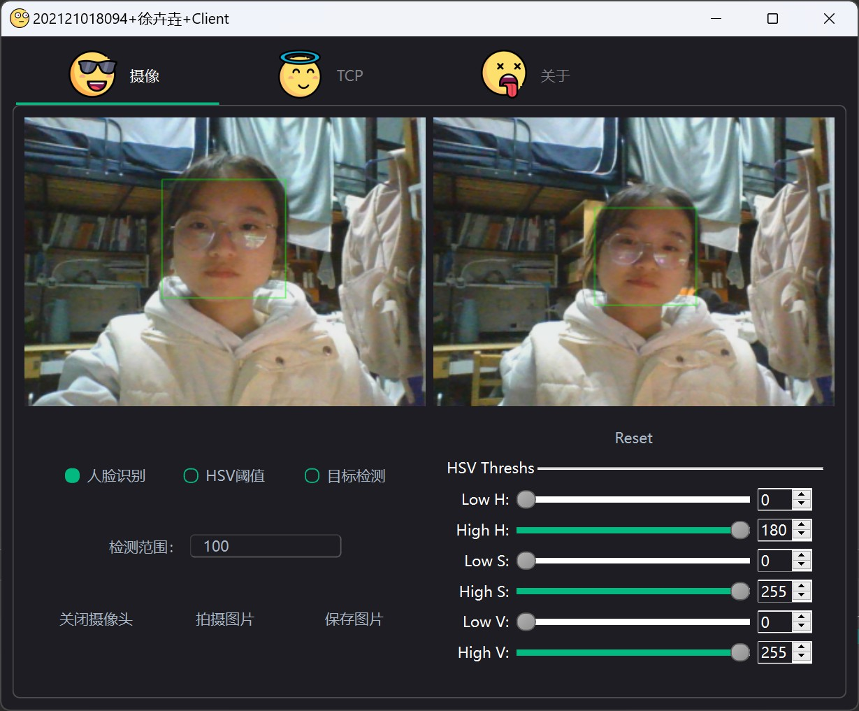
运行界面1

Slide 11
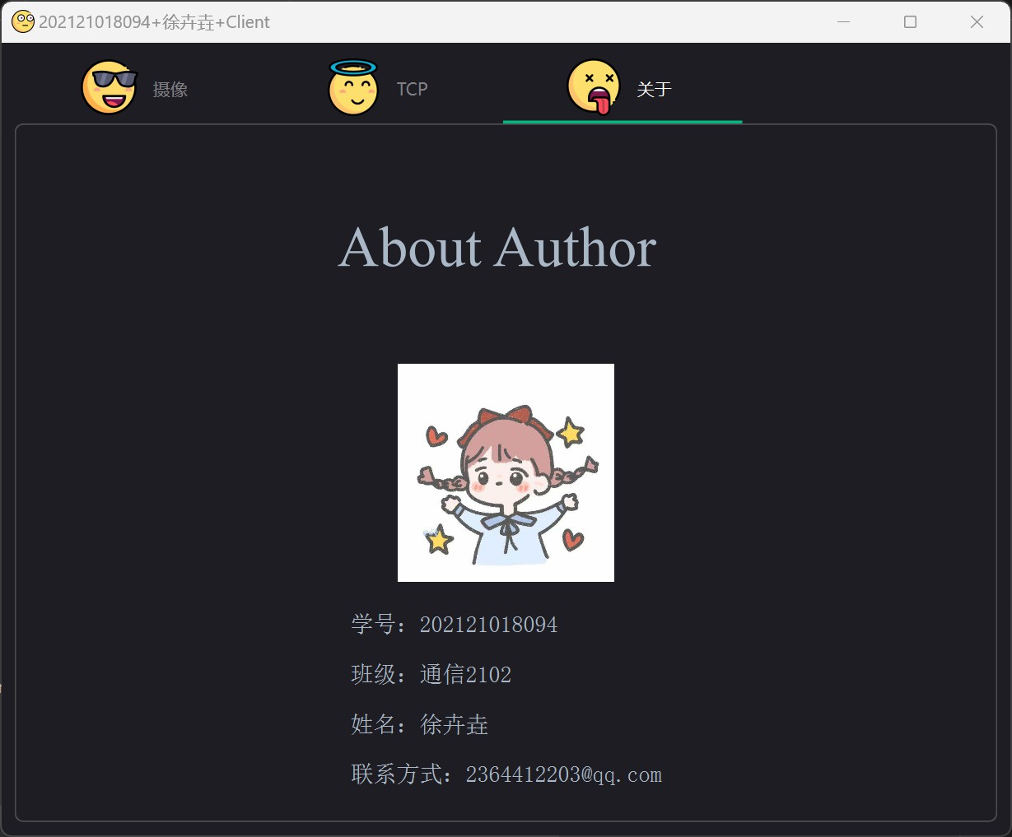
运行界面2

Slide 12
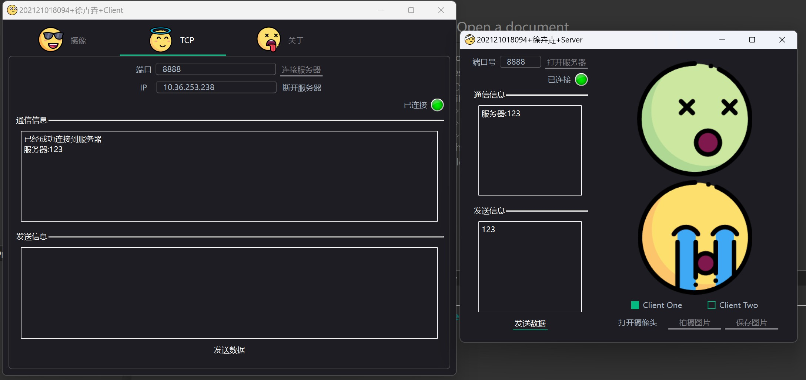
运行界面3

Slide 13
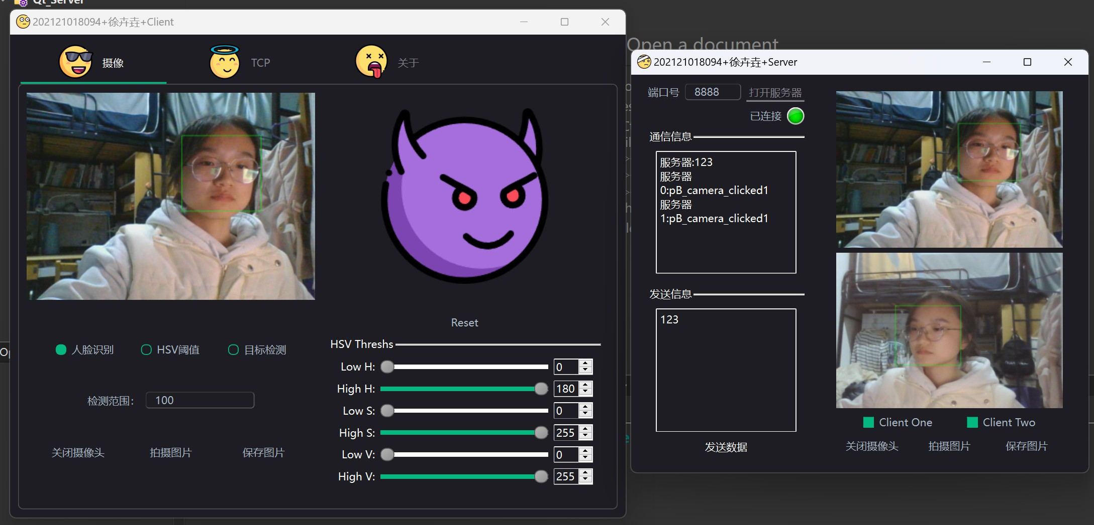
运行界面4

Slide 14
PART THREE
03
功能实现

Slide 15
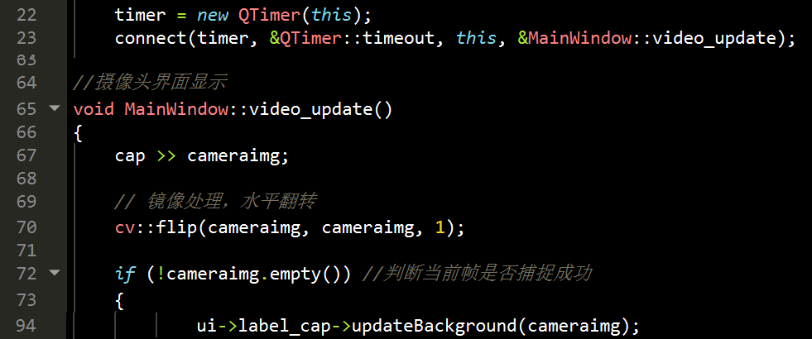
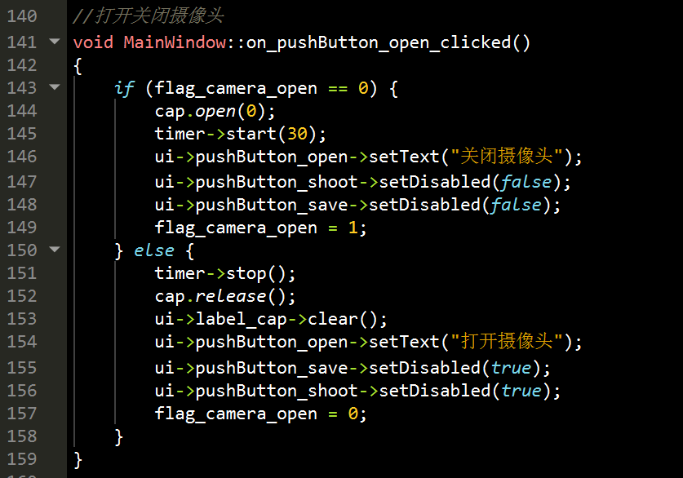
功能1
图像在label_cap上显示
每隔30ms获取一帧图像

Slide 16
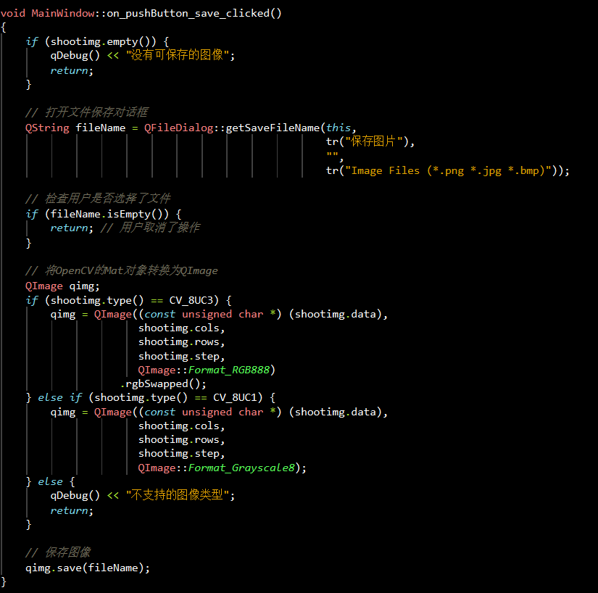
功能2
设定保存图像格式： png、jpg、bmp

Slide 17
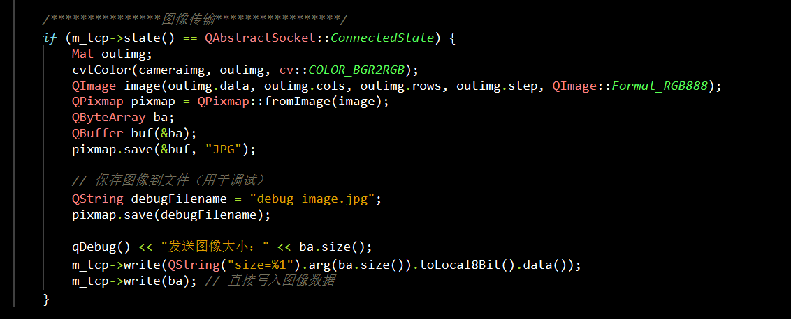
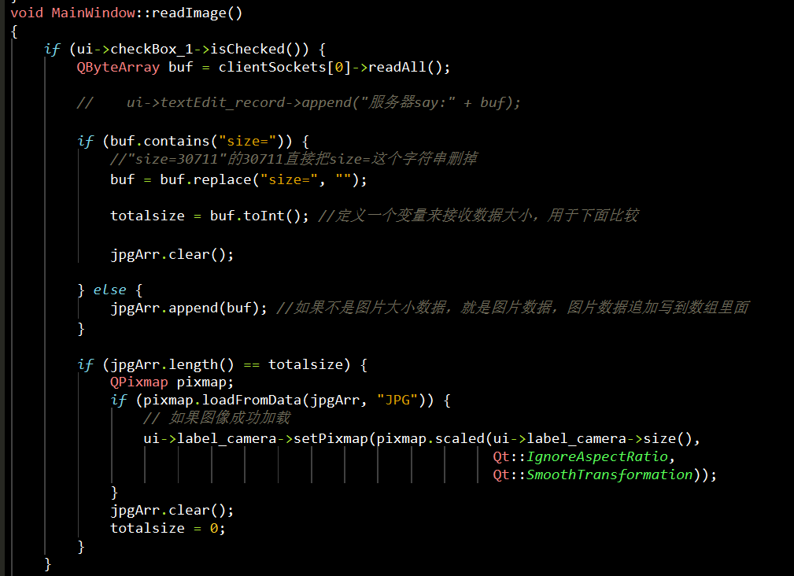
功能3
客户端发送图片帧
服务端接收图片帧

Slide 18
TCP通信图像数据传输协议
客户端
“size=”
(ba.size)
服务端
接收处理
图像Mat
pixmap
JPG
ba

Slide 19
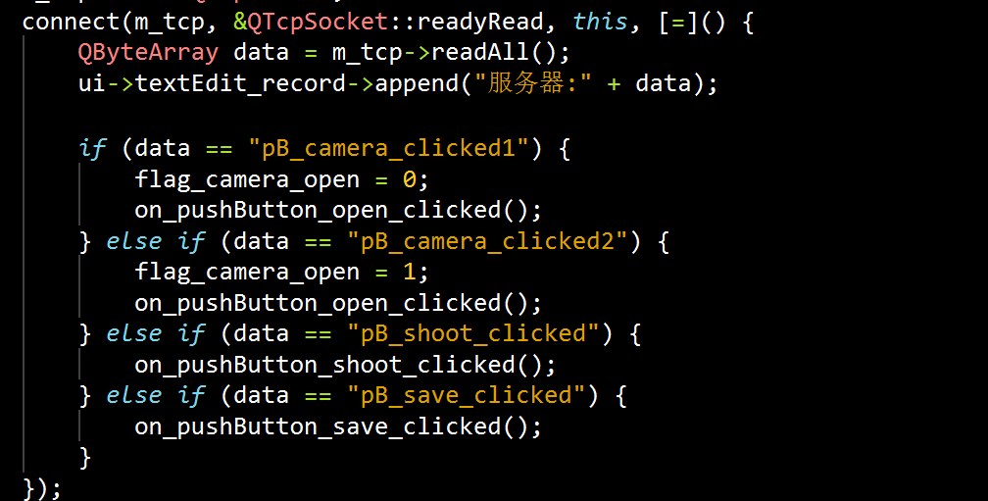
功能4
客户端通过对服务器发出的信号进行判断，执行相应的指令

Slide 20
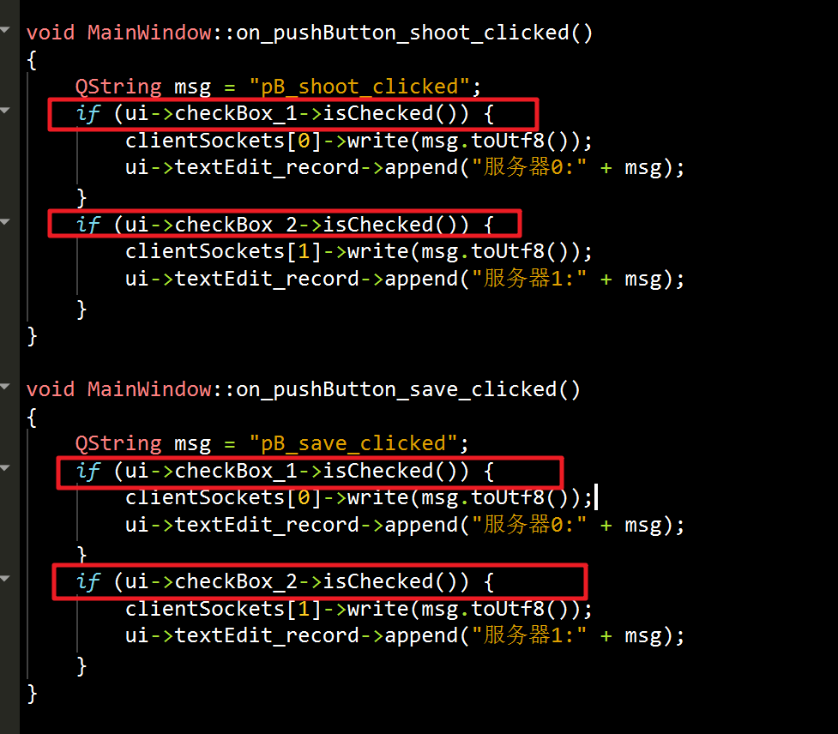
功能5
通过checkBox进行服务端对多个客户端的独立控制和同时控制

Slide 21
PART FOUR
04
拓展创新

Slide 22
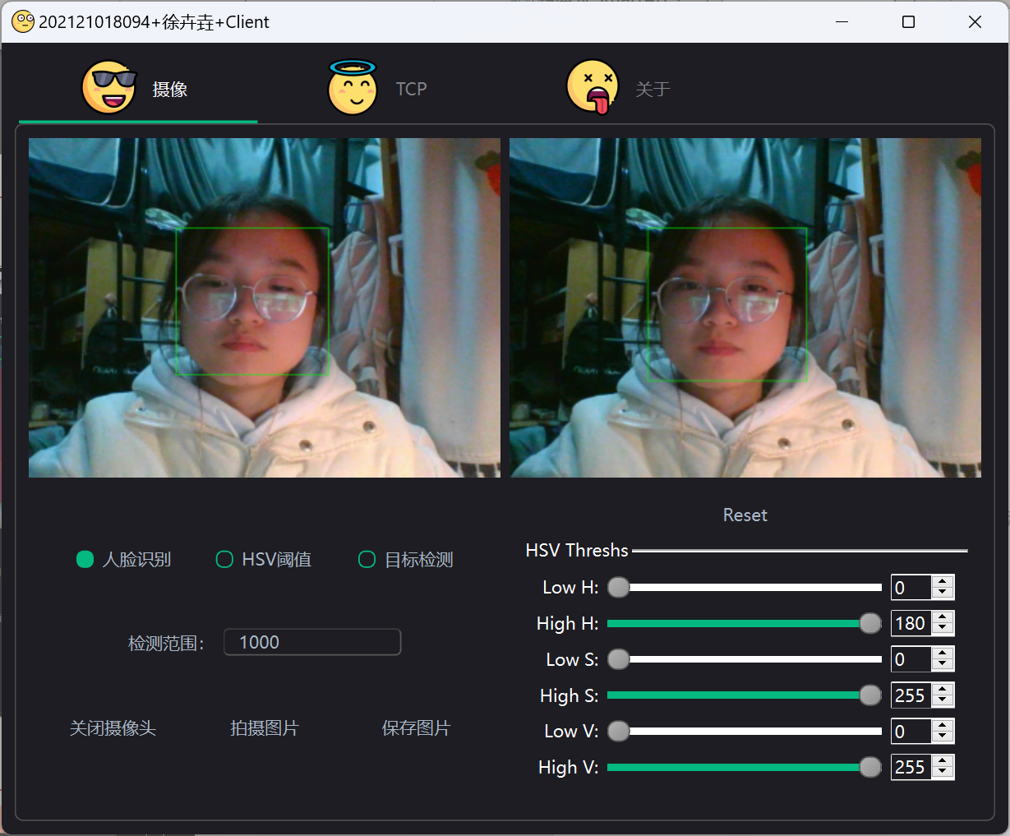
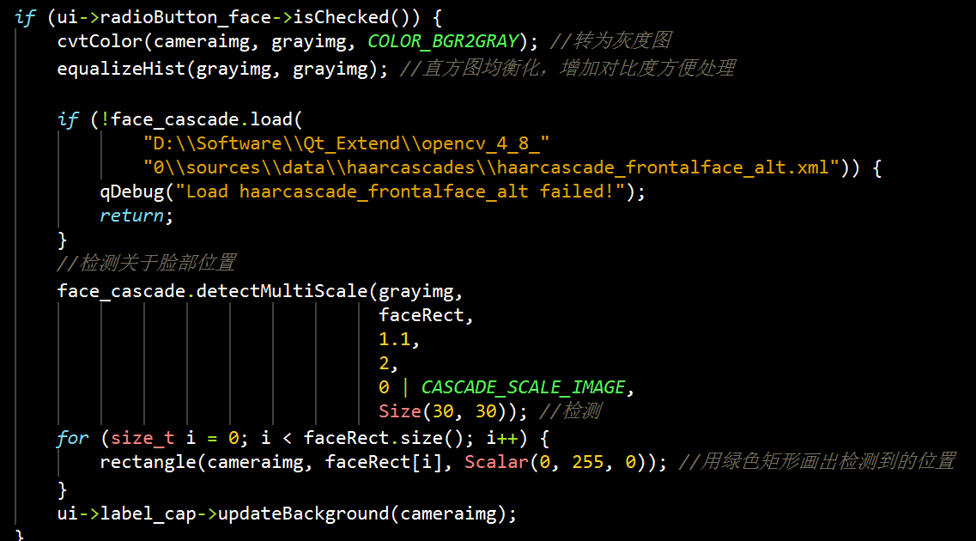
调用Opencv模型进行人脸识别

Slide 23
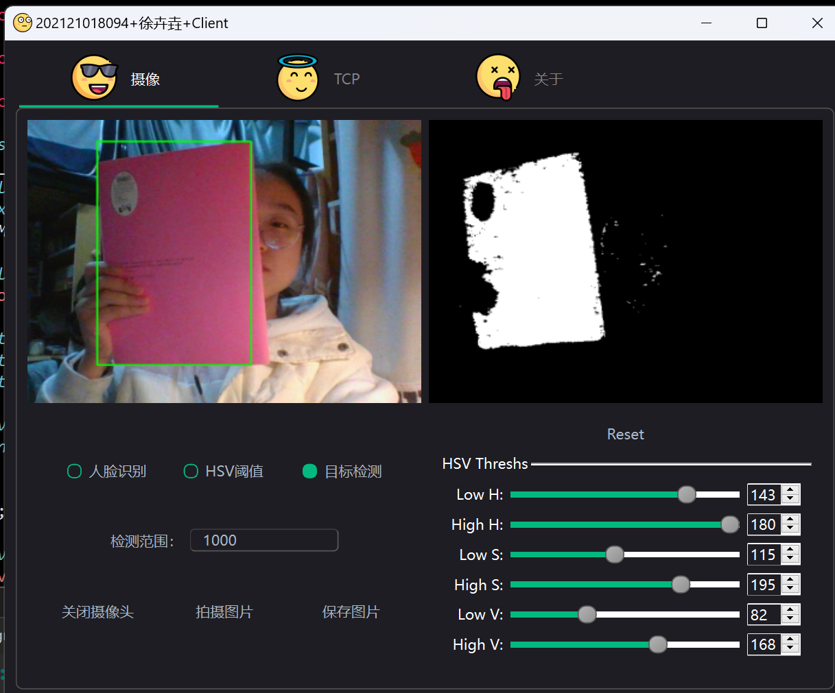
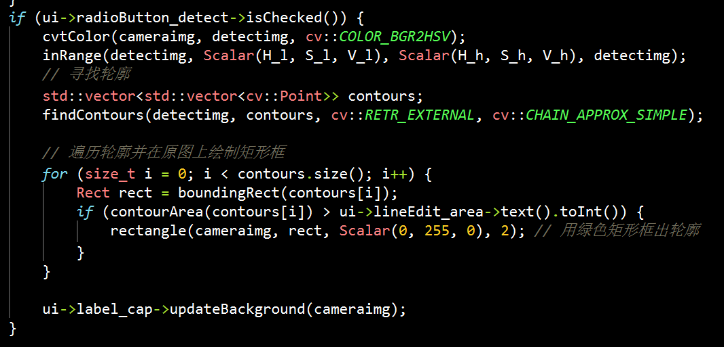
通过HSV阈值调节，对制定颜色物体进行目标检测与跟踪

Slide 24
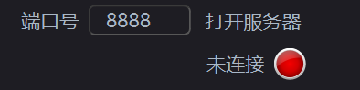
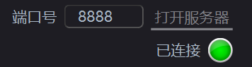
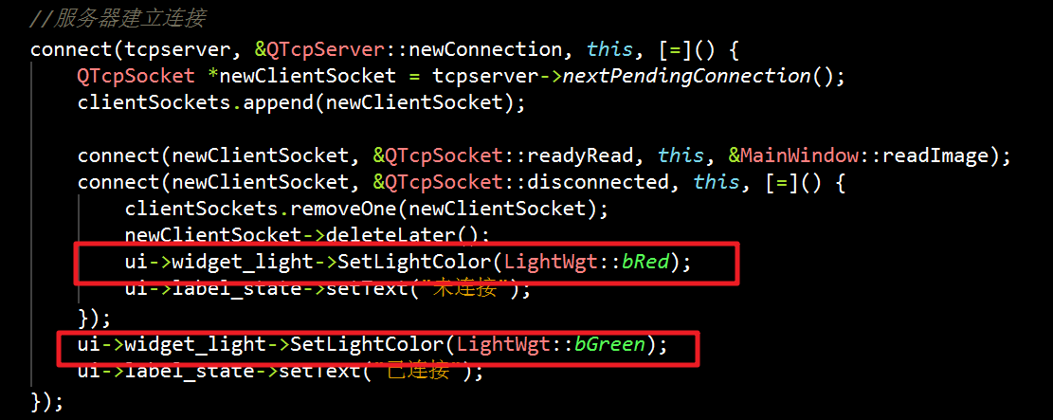
提升为LightWgt，采用<QPainter>绘制，通过信号灯的颜色区分是否连接成功

Slide 25
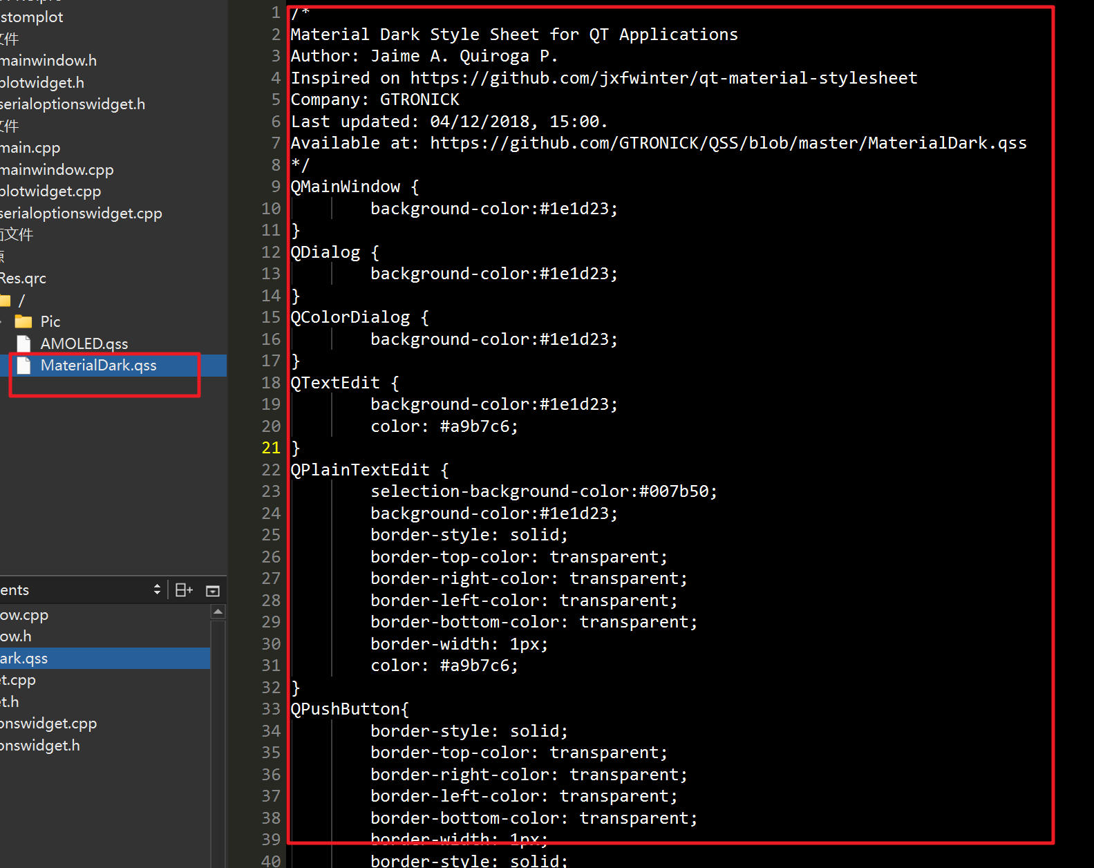
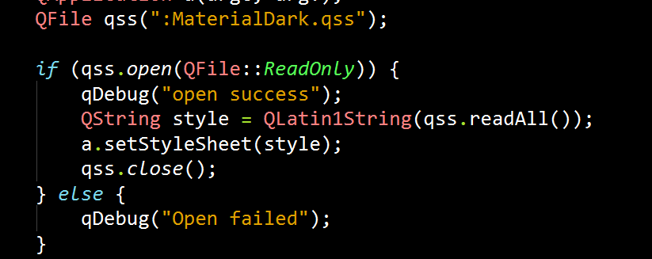
调用写好的MaterialDark.qss
实现好看的Qt界面

Slide 26
谢谢观看！

